Slide 1
Představení konzultačního servisu IROP.
Centrum pro regionální rozvoj České republiky
Ing. Lenka Kolářová
Ředitelka Územního odboru IROP pro Zlínský kraj
7. 9. 2021

Slide 2


Centrum pro regionální rozvoj České republiky
Kdo jsme
Státní příspěvková organizace (zákon č. 248/2000 sb.)
podřízená Ministerstvu pro místní rozvoj (statut Centra)
SLUŽEBNÍ ÚŘAD ( zákon č. 248/2000 Sb. a č. 234/2014 Sb.)
Jsme nositeli ČSN EN ISO 9001 : 2015
25 let - historická zkušenost s administrací a kontrolou projektů
  Centrum od počátku své historie administrovalo programy za více než 200 mld. Kč (7,35 mld. EUR) ve více než 25 tisících projektech;
  Centrum administruje v tomto programovém období 2014 – 2020 více než 1/5 (cca 21%) finanční alokace všech programů EU v ČR (140 MLD. Kč)

Slide 3
Centrum pro regionální rozvoj České republiky
zprostředkující subjekt Integrovaného regionálního operačního programu
Jsme konzultační místo pro vaše dotazy při přípravě projektů
Pořádáme semináře jak pro žadatele, tak pro příjemce
Po podání projektu hodnotíme a připravujeme pro ŘO IROP doporučení / nedoporučení k financování
Po vydání právního aktu s vámi řešíme veškeré změny v projektu
Administrujeme žádosti o platbu
Kontrolujeme veřejné zakázky
Provádíme kontrolu projektů v udržitelnosti
Snažíme se být nápomocni a stále hledáme cesty, jak co nejlépe pomoci žadatelům a příjemcům
Jsme součástí komunikace o možnostech zjednodušení v implementaci IROP, aktivně předkládáme ŘO IROP návrhy
Podílíme se na nastavení nového IROP 2021 - 2027

Slide 4
Centrum pro regionální rozvoj České republiky
zajímavá data o administrovaných projektech
Největší projekt IROP
  největší projekt v realizaci je projekt žadatele Správa a údržba silnic Plzeňského kraje, příspěvkové organizace, s názvem Městský okruh úsek Křimická – Karlovarská s příspěvkem EU 1 454 862 308,28 Kč podaný v rámci 70. výzvy IROP (Silnice II. a III. třídy);
  největší projekt v realizaci ve Zlínském kraji je projekt žadatele Ředitelství silnic Zlínského kraje, p.o., s názvem Silnice II/437: Chvalčov - křižovatka s MK Rajnochovice s příspěvkem EU 160 675 369,92 Kč podaný v rámci 70. výzvy IROP (Silnice II. a III. třídy);
Nejmenší projekt IROP
  nejmenší projekt v realizaci je projekt žadatele Obec Obrnice s názvem Osvětlovací souprava pro JSDH Obrnice s příspěvkem EU 55 860 Kč podaný v rámci 69. výzvy IROP (IZS – CLLD);
  nejmenší projekt v realizaci ve Zlínském kraji je projekt žadatele Obec Loukov s názvem Nákup vybavení pro jednotku SDH Loukov s příspěvkem EU 100 195,01 Kč podaný v rámci 69. výzvy IROP (IZS – CLLD);

Slide 5
Stav administrace IROP k 12. 8. 2021 na Centru
IROP 2014 - 2020 | Počet | Částka celkových výdajů
Vyhodnocené projekty* | 13 974 | 223 mld. Kč
Projekty doporučené k financování | 12 223 | 191,9 mld. Kč
Schválené Žádosti o platbu | 12 537 | 79,3 mld. Kč
Zkontrolované veřejné zakázky | 17 750 | 168,1 mld. Kč
*V součtu jsou zahrnuty i projekty, které byly vyhodnoceny, ale nesplnily podmínky pravidel IROP a nebyly doporučeny k financování

Slide 6
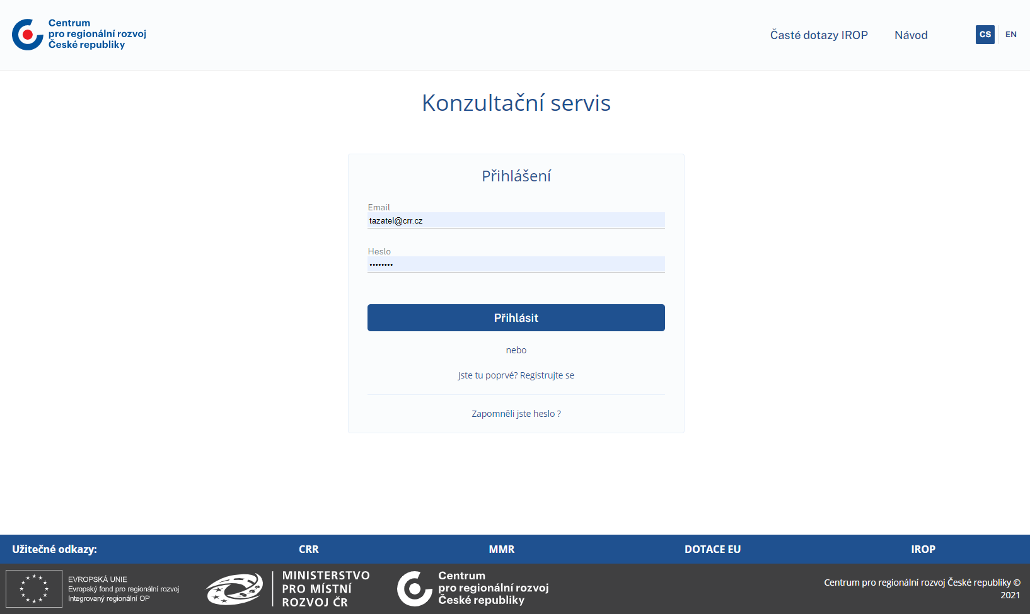
Konzultační servis Centra pro IROP
  V průběhu roku 2021 spuštěna nová SW aplikace pro zadávání a zodpovídání dotazů žadatelů a zpracovatelů před podáním žádosti o podporu
  Aplikace je umístěna na webových stránkách Centra a je preferovaným způsobem komunikace žadatele s Centrem k IROP
  Zajištění jednotnosti odpovědí u opakujících se dotazů
  https://ks.crr.cz/

Slide 7
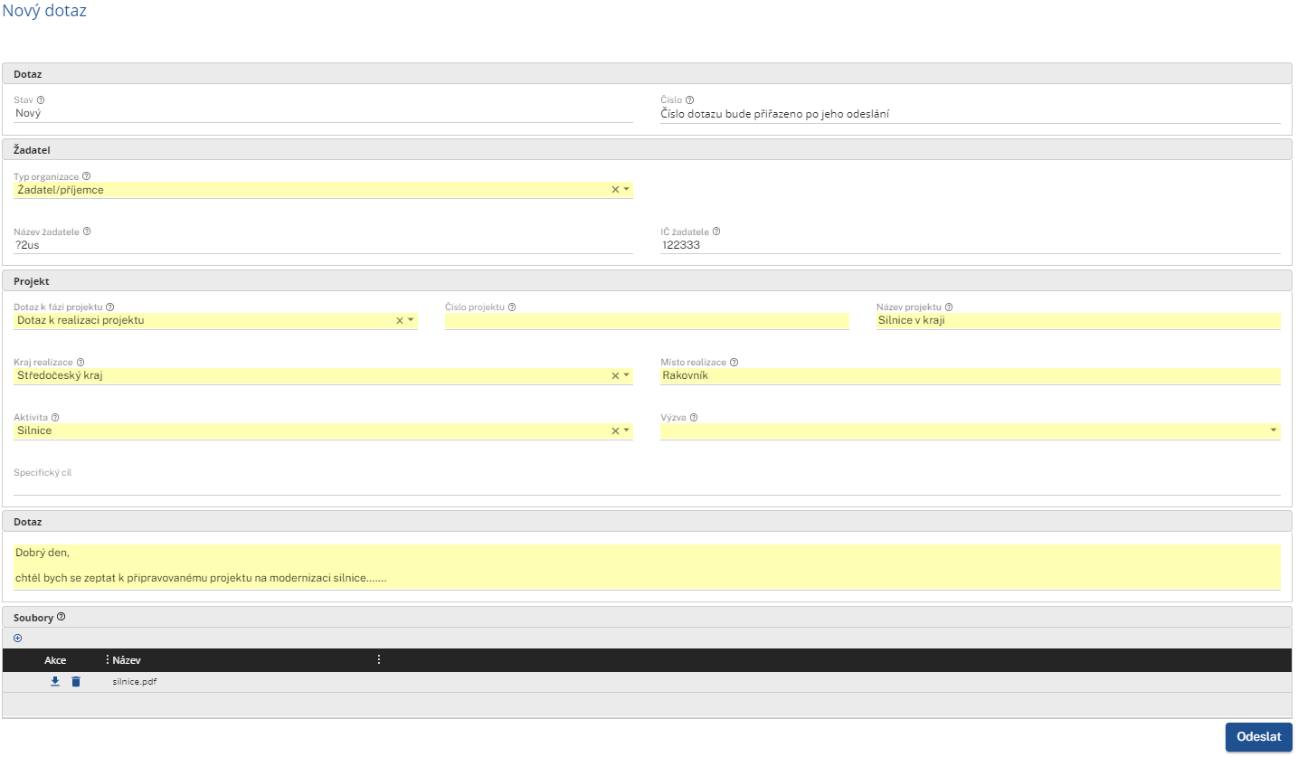
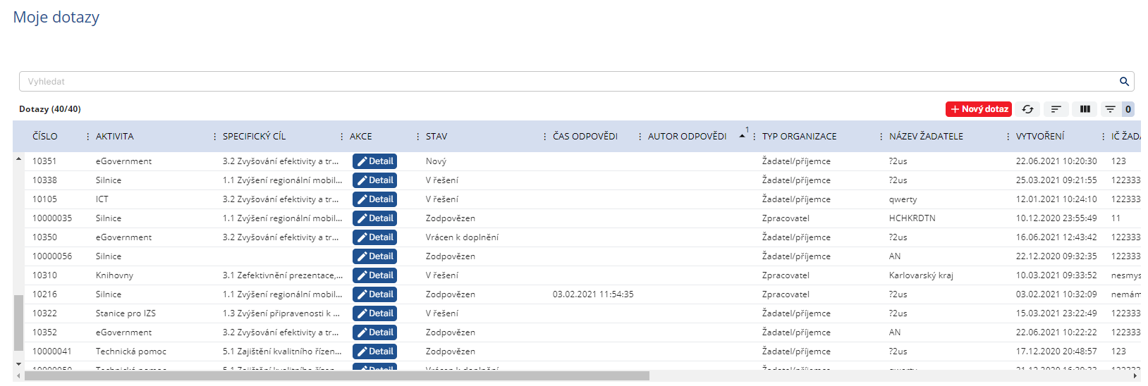
Konzultační servis IROP
    Zadávání dotazů tazatelem týkající se IROP včetně základních parametrů – vyplnění aktivity, výzvy a kraje dle kterých je přiřazen konkrétní řešitel
    Tazatel má k dispozici přehled všech svých řešených dotazů a o změně jejich stavu je notifikován na registrovaný e-mail

Slide 8
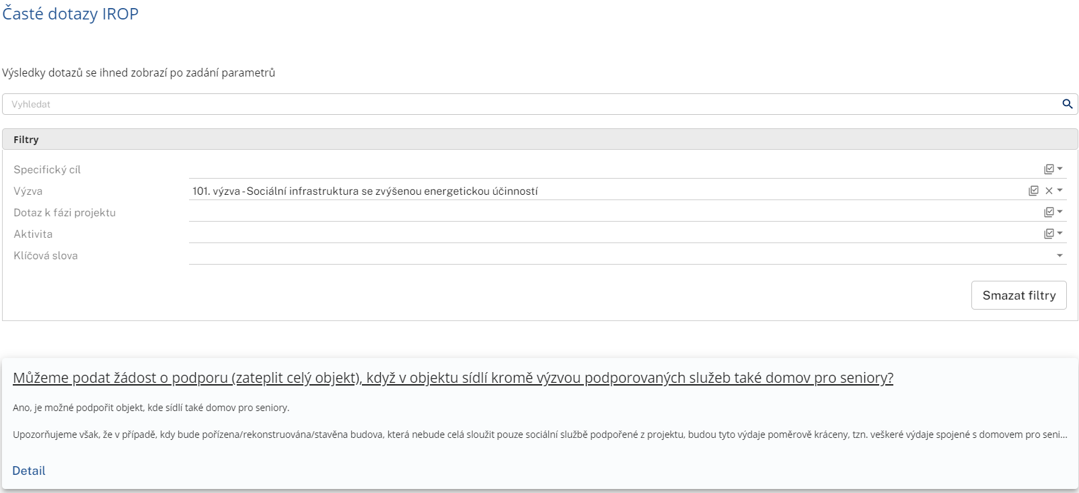
Konzultační servis IROP
    Zveřejnění často kladených dotazů a odpovědí k IROP i pro nepřihlášené uživatele (zatím pro výzvy v rámci REACT-EU, pro IROP 2021-2027 připravujeme)
  Více jak 1500 vyřešených dotazů s průměrnou délkou odpovědi 2 PD
  Návod pro uživatele k dispozici na webových stránkách Centra: https://www.crr.cz/irop/konzultacni-servis-irop/

Slide 9
Preventivní aktivity Centra v oblasti VZ
pořádání seminářů s tématem veřejných zakázek pro vybrané oblasti podpory (silnice, kybernetická bezpečnost, nákup přístrojového vybavení pro zdravotnické subjekty apod.),
pořádání workshopů, kulatých stolů, panelových diskuzí se zapojením externích subjektů, spolupracujících s Centrem v oblasti zadávání veřejných zakázek (zástupci ŘO IROP, gestora zákona o zadávání veřejných zakázek, advokátních kanceláří).
Nosnými tématy budou kromě nejčastějších chyb zadavatelů v zadávacích / výběrových řízeních také ukázky dobré praxe, příp. nové trendy v zadávání veřejných zakázek

Slide 10
Územní odbor IROP pro Zlínský kraj
Adresa: J. A. Bati 5648, 760 01 Zlín
Kontakt na ředitelku odboru: Ing. Lenka Kolářová
                e-mail: lenka.kolarova@crr.cz
                Tel.: 572 774 422, 603 565 011
Oddělení hodnocení a kontroly
Vedoucí oddělení: Ing. Iva Polišenská
Oddělení realizace
Vedoucí oddělení: Ing. Romana Foltýnová

Slide 11
Územní odbor IROP pro Zlínský kraj
SPECIALIZACE PRACOVIŠTĚ
sociální služby (aktuálně 101. výzva)
sociální podnikání
Ostatní aktivity pracoviště
školství (MŠ, ZŠ, SŠ, neformální vzdělávání)
silnice
bezpečnost dopravy – chodníky, cyklostezky
IZS
snižování energetické náročnosti budov
sociální bydlení
komunitní centra

Slide 12
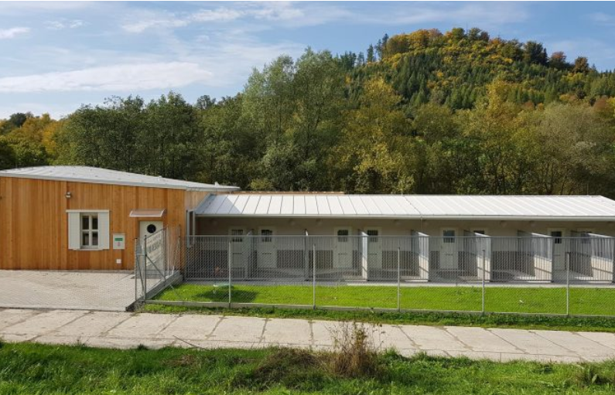
Sociální podnikání
Sociální podnik Psí útulek Rožnovsko
CZ.06.2.58/0.0/0.0/15_005/0000226
Předmětem projektu je vytvoření prostor a vybavení sociální firmy s názvem Psí útulek Rožnovsko s.r.o. Hlavním účelem je vytvoření nabídky adekvátních pracovních míst pro osoby znevýhodněné na trhu práce a výstavba Psího útulku pro zatoulané či opuštěné psy a kočky na území Mikroregionu Rožnovsko.
Příjemce
Psí útulek Rožnovsko s.r.o.
Místo realizace
Rožnov pod Radhoštěm
Proplaceno ERDF
4 165 000 Kč

Slide 13
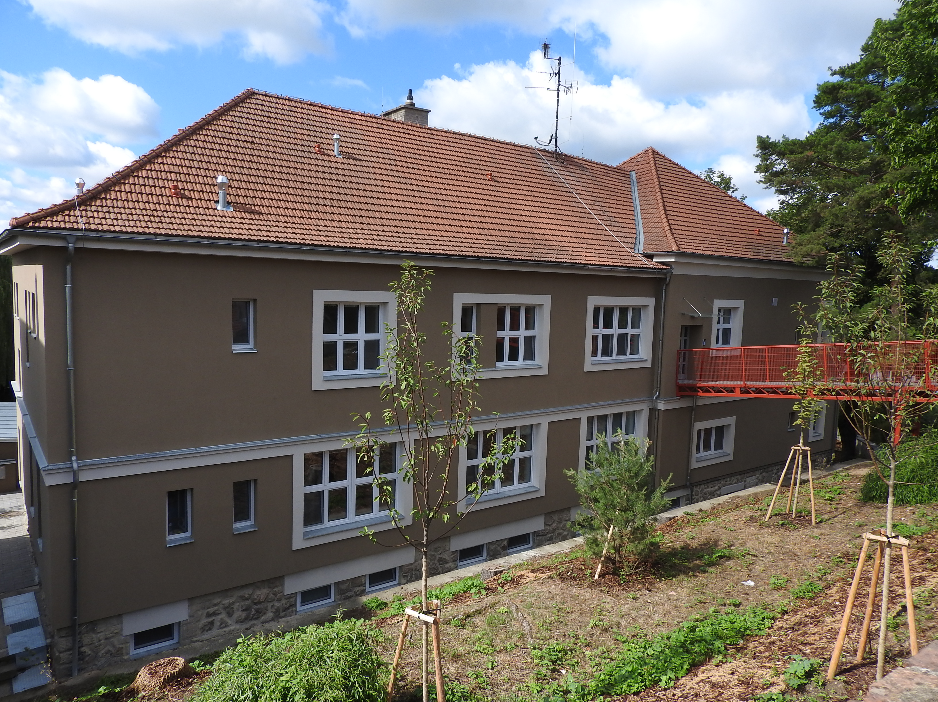
Sociální bydlení
Rekonstrukce domu č. p. 1066 - sociální bydlení, Uherský Brod CZ.06.2.56/0.0/0.0/18_104/0009109
Předmětem projektu je vytvoření nájemního sociálního bydlení v Uherském Brodě prostřednictvím rekonstrukce objektu č.p. 1066. Výsledkem projektu je 9 sociálních bytů různé velikosti a dispozice vč. bezbariérového bytu.
Příjemce
Město Uherský Brod
Místo realizace
Uherský Brod
Proplaceno ERDF
14 338 955 Kč

Slide 14
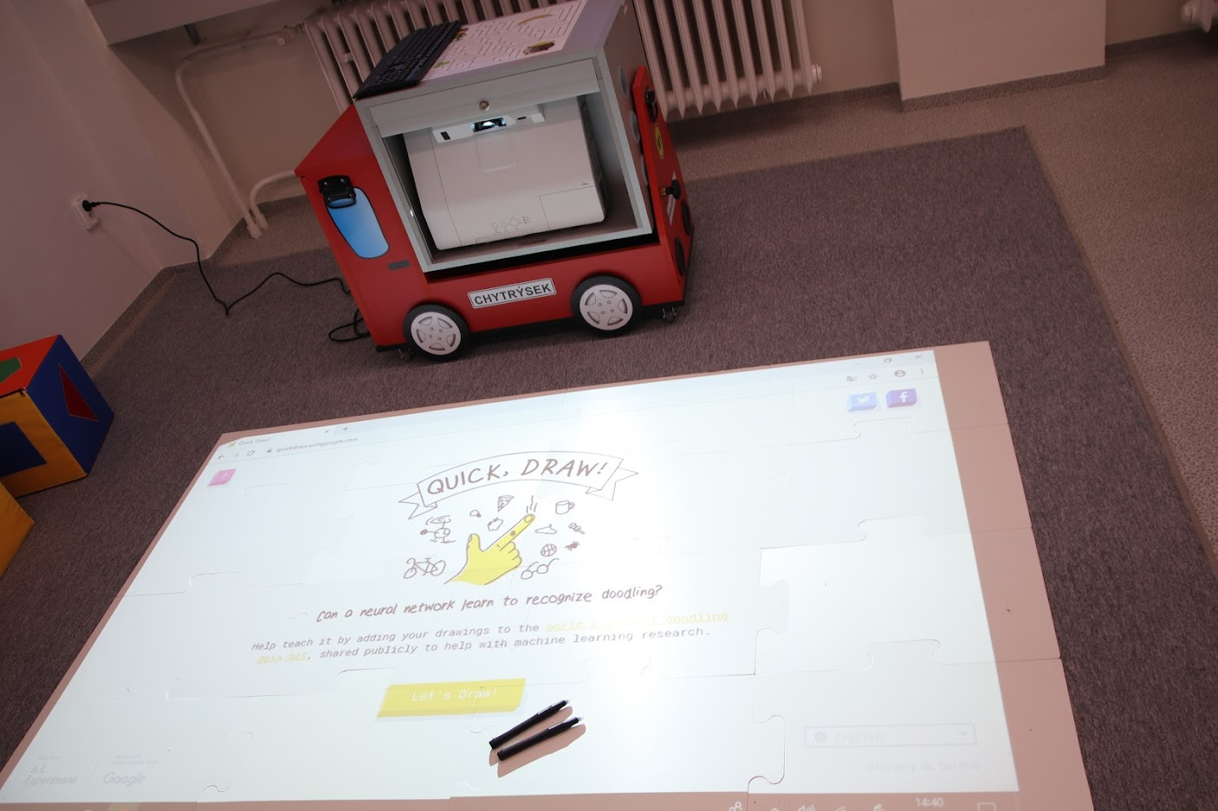
Vzdělávání
Odborné učebny v ZŠ Valašské Klobouky
CZ.06.2.67/0.0/0.0/16_063/0003832
Předmětem projektu jsou stavební úpravy odborných učeben, laboratoří, pracoven i dílen vč. zázemí pro pedagogy. Je zaměřen na žáky s povinnými učebními předměty chemie, biologie a fyzika a na žáky s výukou cizích jazyků a praktickými předměty.
Příjemce
Město Valašské Klobouky
Místo realizace
Valašské Klobouky
Proplaceno ERDF
25 196 068 Kč

Slide 15
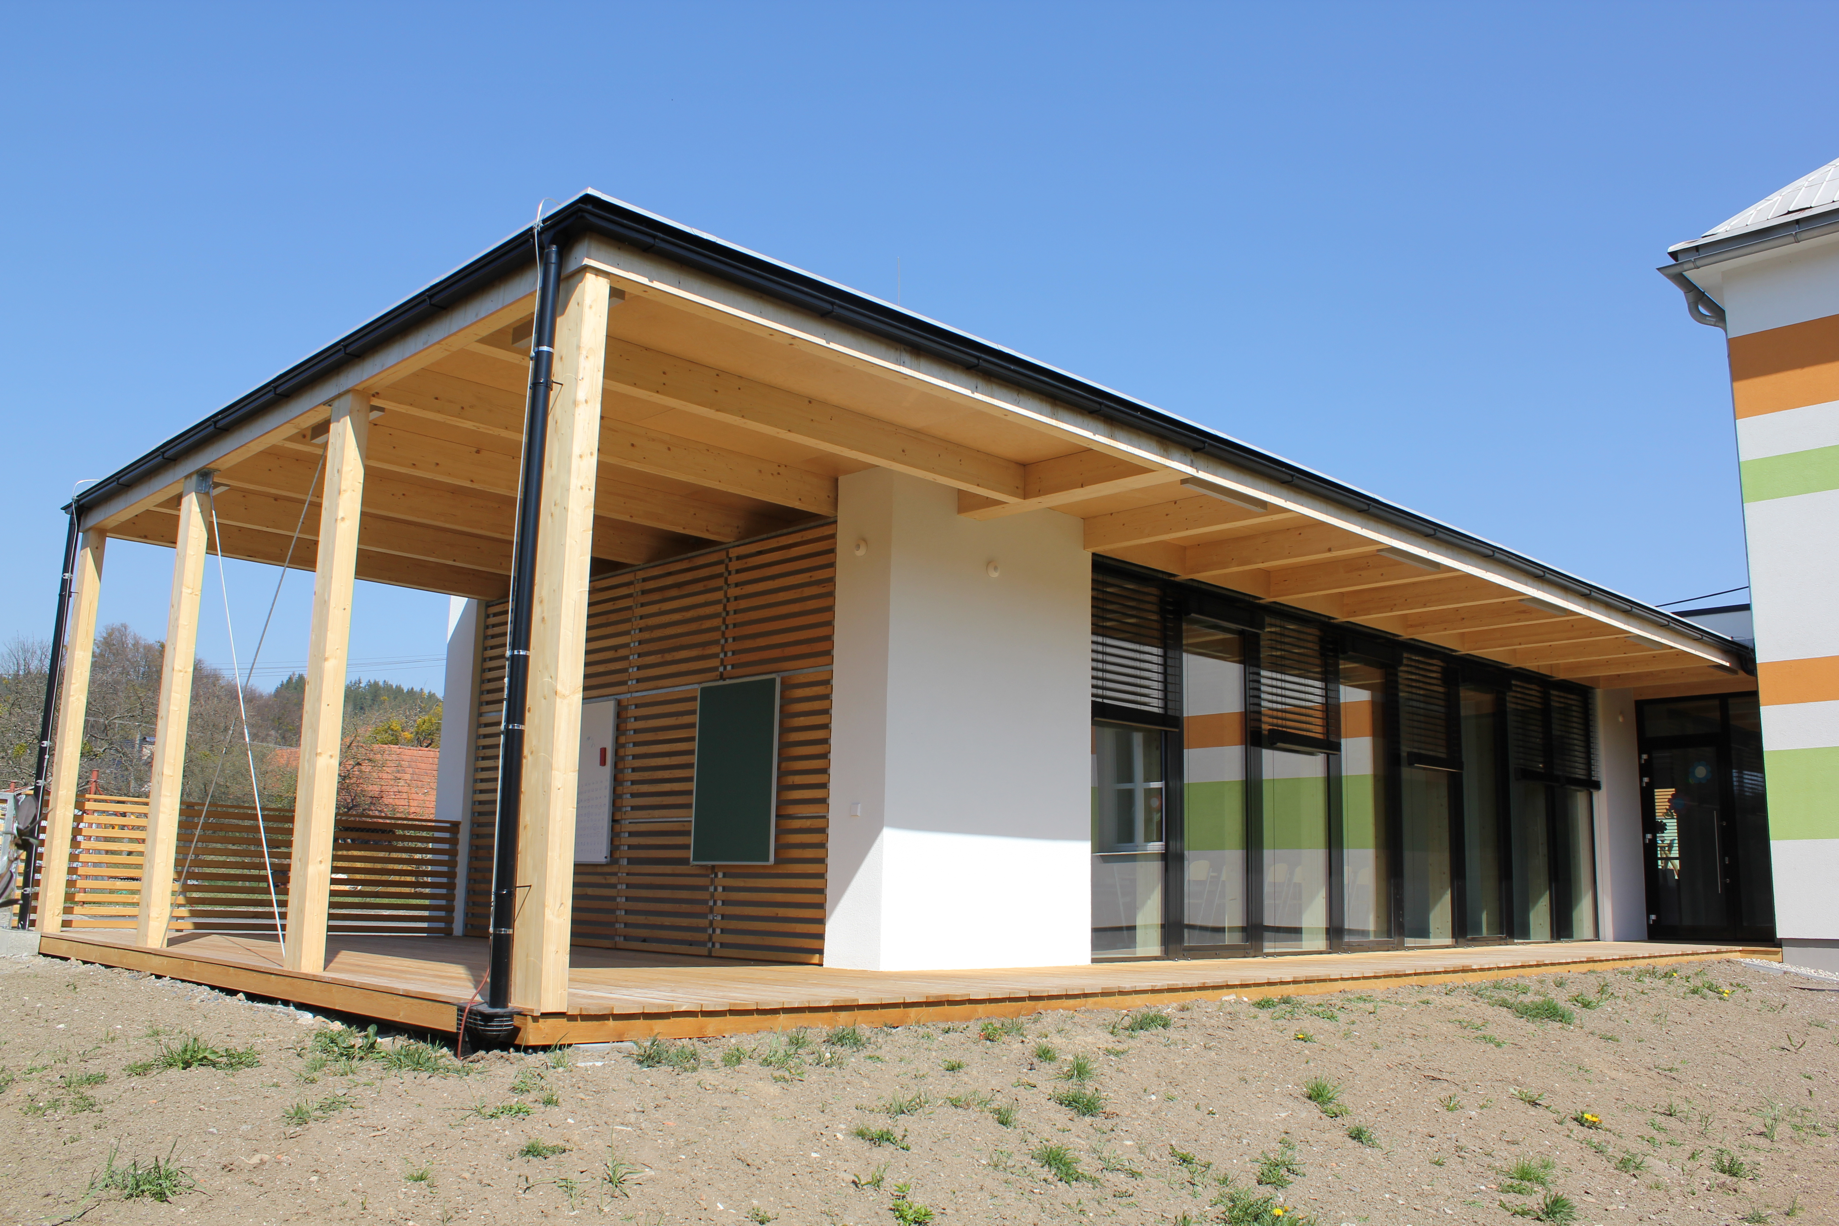
Vzdělávání
Přístavba ZŠ na Prostřední Bečvě za účelem zkvalitnění klíčových kompetencí
CZ.06.2.67/0.0/0.0/16_063/0004152
Předmětem projektu jsou stavební práce a pořízení vybavení do 1 odborné učebny a 1 venkovní učebny ve vazbě na klíčové kompetence komunikace v cizích jazycích.
Příjemce
Obec Prostřední Bečva
Místo realizace
Prostřední Bečva
Proplaceno ERDF
6 495 849 Kč

Slide 16
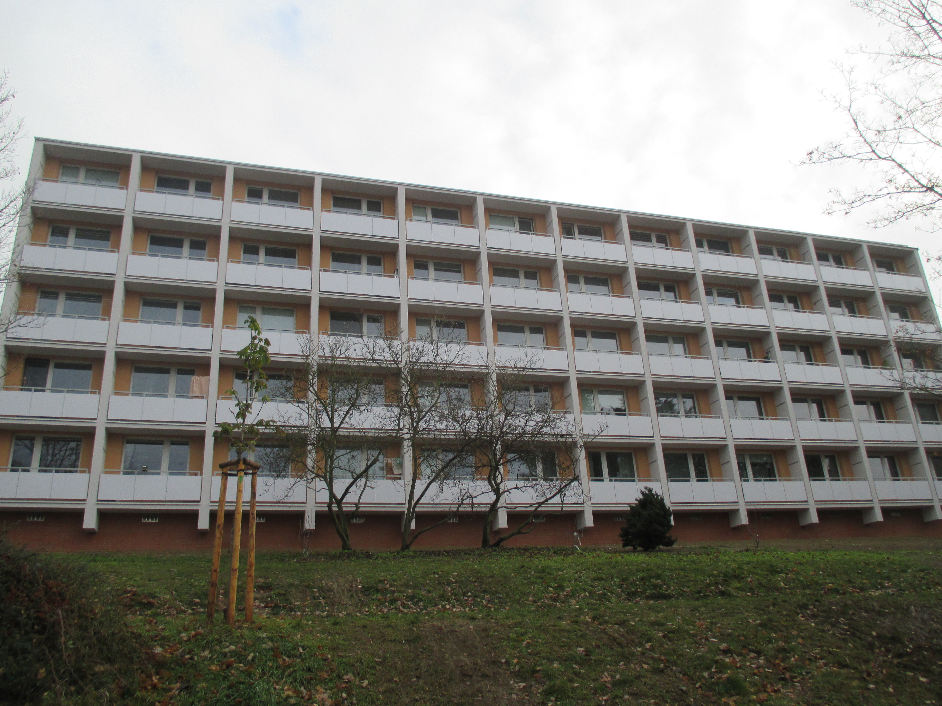
Energetické úspory v bytových domech
Zateplení, oprava lodžií, vstupu a schránek BD, ul. Družstevní 4509, Zlín
CZ.06.2.11/0.0/0.0/16_098/0006046
Předmětem projektu je zlepšení tepelně technických vlastností bytového domu, ul. Družstevní 4509, Zlín. Projekt prostřednictvím zateplení obvodového pláště řeší opatření ke snížení spotřeby energie.
Příjemce
Statutární město Zlín
Místo realizace
Zlín
Proplaceno ERDF
3 625 117 Kč

Slide 17
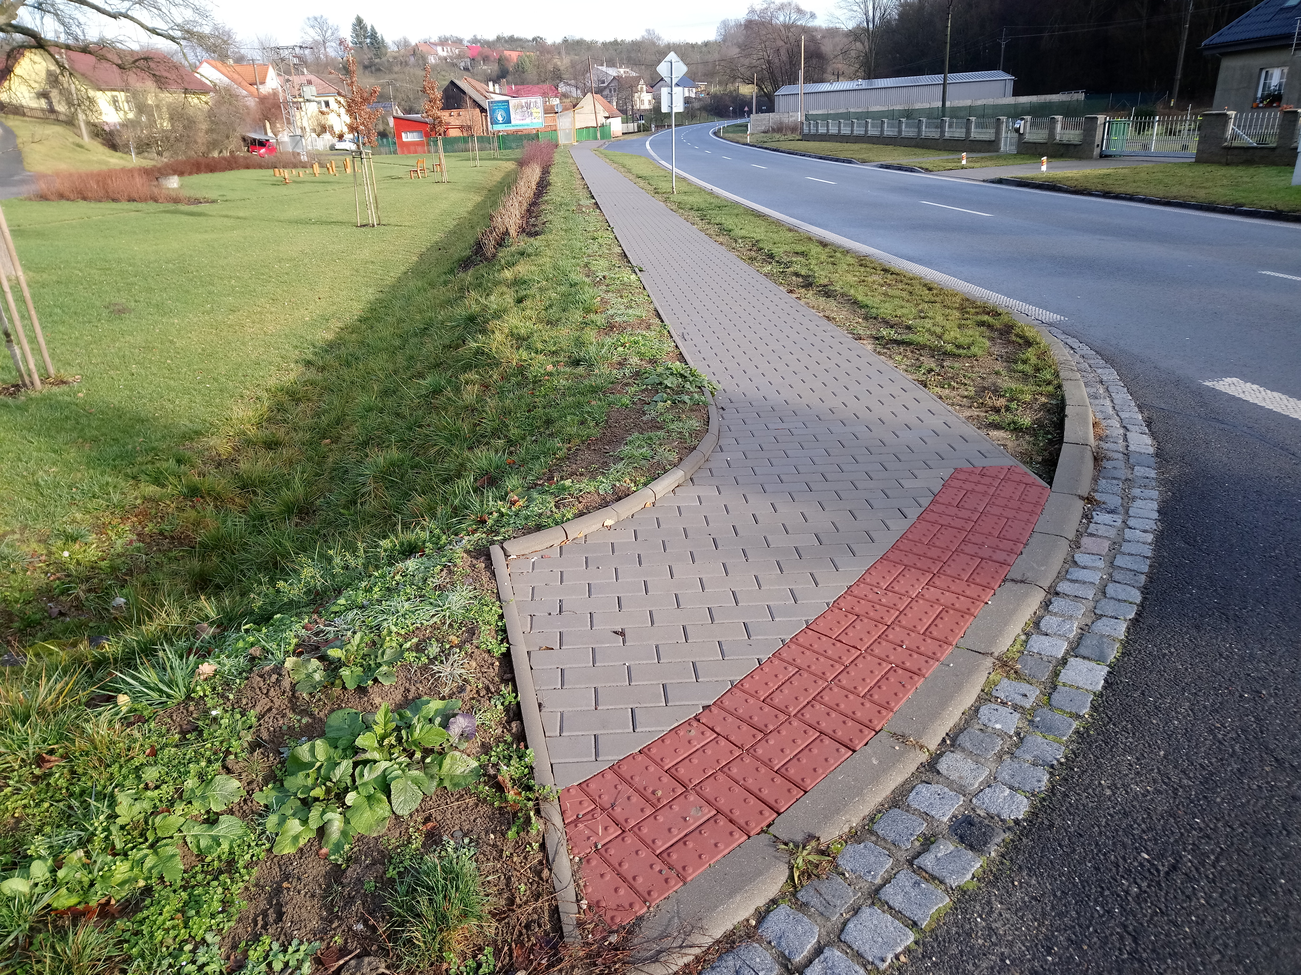
Bezpečnost dopravy
Modernizace chodníků v obci Šarovy
CZ.06.4.59/0.0/0.0/16_038/0011633
Předmětem projektu je modernizace chodníku podél komunikace č. II/497 protínající celou obec, kdy se jedná o značné frekventovanou komunikaci (hlavní tah mezi městy Uherské Hradiště a Zlín).
Příjemce
Obec Šarovy
Místo realizace
Šarovy
Proplaceno ERDF
1 207 511 Kč

Slide 18
Doporučení pro žadatele ze zkušeností Centra
Sociální služby
Na webu nejčastější dotazy ke 101. výzvě
Příprava žádosti o podporu vč. povinných příloh = jen informace spojené s předmětem projektu; Studie proveditelnosti nemusí mít 175 stran ☺ (není záruka kvality, ale spíše její ceny)
Předjednaný projektový záměr (v místě realizace s městem nebo krajem) je základ úspěchu a potřebnosti zejména u nově budovaných kapacit/služeb.
Znalost procesu střednědobého plánování a obecně registrace soc. služeb (podmínky zařazení do sítě a vydání registrace).

Slide 19
Doporučení pro žadatele ze zkušeností Centra
Sociální služby
Znalost terminologie zákona č. 108 Sb., o sociální službách a prováděcí vyhlášky č. 505/2006 Sb.
Registrace sociální služby x Pověření k výkonu SOHZ = dva rozdílné právní akty
NZV:
  využívá-li vybavení/prostory, které jsou předmětem projektu, i služba projektem nedotčená, je nutné výdaj poměrově krátit
  zásoby a spotřební materiál (nadměrné množství neodpovídající počtu klientů/pracovníků, kancelářský papír, drobné vybavení – nutná evidence)
  vybavení pro poskytování fakultativních činností

Slide 20

Doporučení pro žadatele ze zkušeností Centra
Sociální bydlení – častá pochybení
Žadatel si před realizací nedefinoval jednoznačně vlastní pravidla pro nakládání s byty.
Žadatel nezmapoval dostatečně vhodné cílové skupiny, pro které chce sociální byty budovat obsazení bytů osobami, které nespadají do CS riziko nesplnění indikátoru průměrného počtu obsazených lůžek v bytech v době udržitelnosti projektu
Nedostatečně zjištěné majetkové poměry, příjmy potenciálních nájemníků
Absence terénní/ambulantní sociální práce, která musí být doprovodným opatřením spojeným s poskytnutím sociálního bytu z důvodu odborného řešení bytové otázky cílových skupin
Neexistence evidence sociální práce (žadatelé NNO)

Slide 21
Centrum pro regionální rozvoj České republiky
Příprava projektu
Pravidelně sledovat webové stránky IROP (MMR, Centrum)
Využívat komunikační kanály konzultačního servisu IROP 2
Věnovat pozornost přípravě projektu ve vazbě na plánované aktivity a harmonogram projektu
Inspirovat se dokumentací z již zrealizovaných výzev a projektů IROP (https://irop.mmr.cz/cs/Vyzvy)
Soustředit se na výběr zpracovatelské agentury a vymezení smluvních podmínek, ověřit si reference agentury a její spolehlivost
Zvážit případné využití externích zdrojů pro realizaci výběrového řízení (dle výše předpokládané hodnoty veřejné zakázky)
Znát Zákon o zadávání veřejných zakázek a vydané metodiky IROP k zadávání veřejných zakázek

Slide 22
Centrum pro regionální rozvoj České republiky
Příprava projektu
Zvážit způsob financování vlastních zdrojů žadatele (nižší míra podpory a nutnost financování projektu v době udržitelnosti)
Připravit rozpočet na nutnost zajištění předfinancování projektu (zejména u větších investičních projektů)
Mít interně projednané projektové záměry a zajistit si jejich případné zařazení do strategických dokumentů (např. KAP, MAP, RAP)
Soustředit se na včasné zpracování projektové dokumentace a získávání stavebních povolení
Seznámit se s prostředím a příručkami pro monitorovací systém (MS 2021+)
Účastnit se seminářů MMR/Centra k plánovaným výzvám

Slide 23
Centrum pro regionální rozvoj České republiky
Realizace a řízení projektů
Zavést a dodržovat metodiku řízení projektů
Soustředit se na výběr a vybudování stabilních realizačních týmů s přesným vymezením kompetencí a odpovědností, omezit počty změn v týmu, především na vedoucích pozicích
Klást velký důraz na vymezení smluvních podmínek u veřejných zakázek
Ponechat si přístup do monitorovacího systému a pravidelně se informovat o stavu administrace projektu v případě využití služeb zpracovatelské agentury
Znát pravidla programu a v případě nejasností, např. ohledně způsobilosti výdaje, v předstihu konzultovat s příslušnou osobou z Centra

Slide 24
Děkuji za pozornost.

